Slide 1


LECCIÓN 8
AMOR FRATERNAL

Slide 2
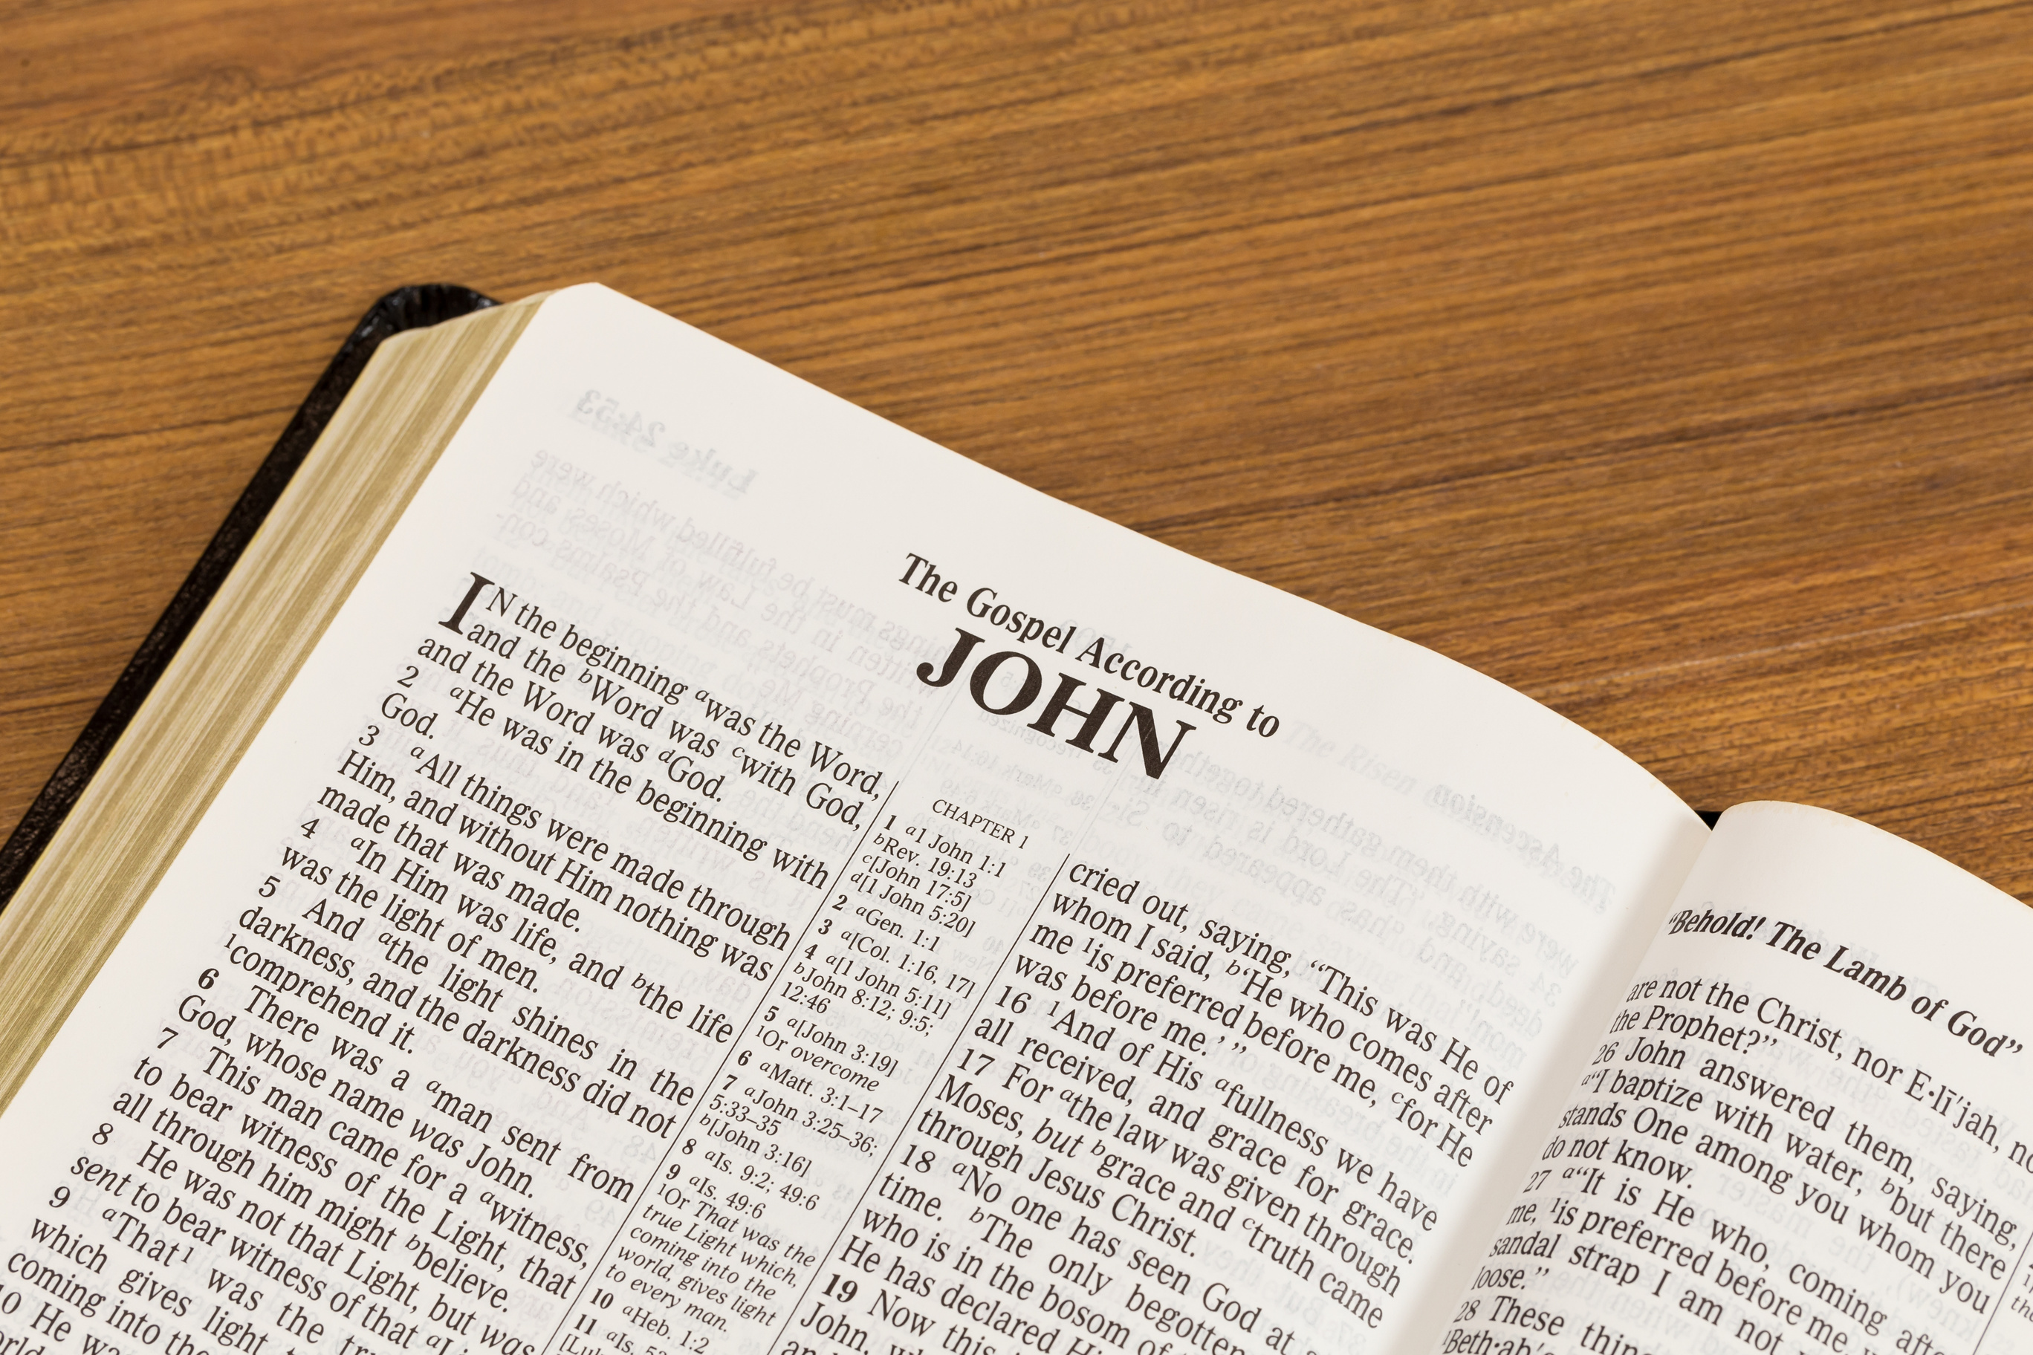
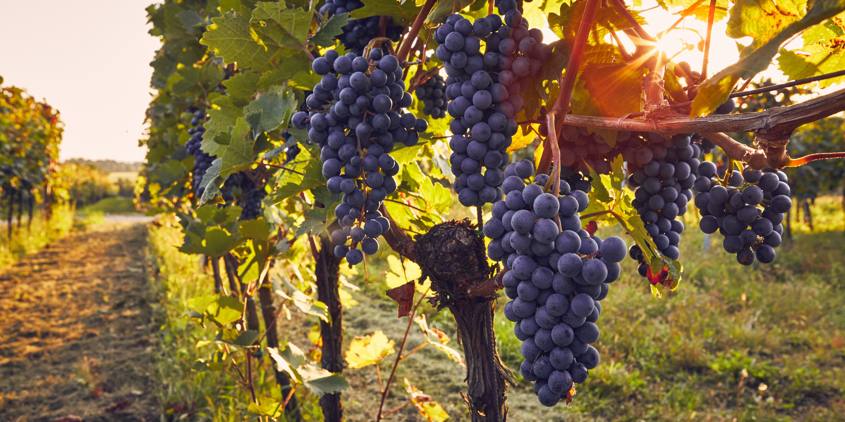
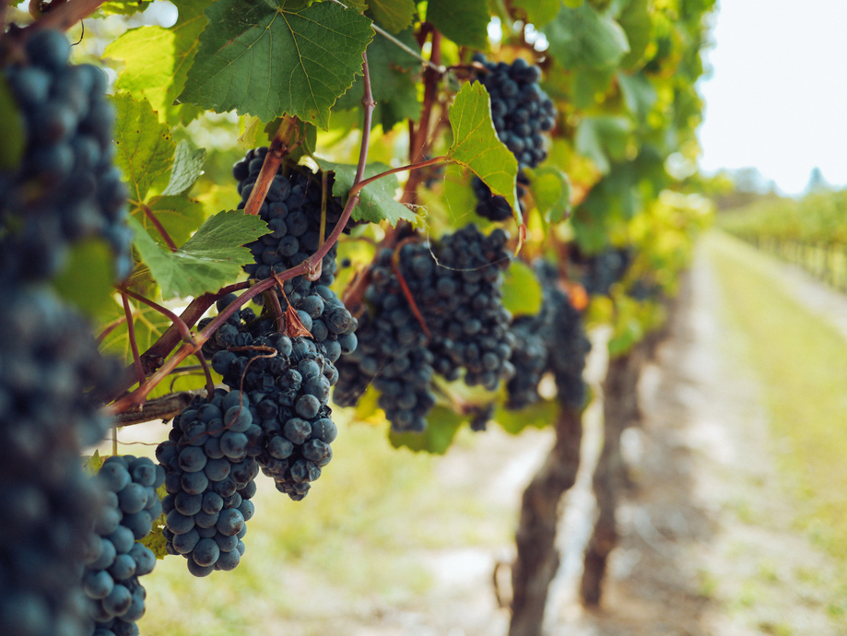


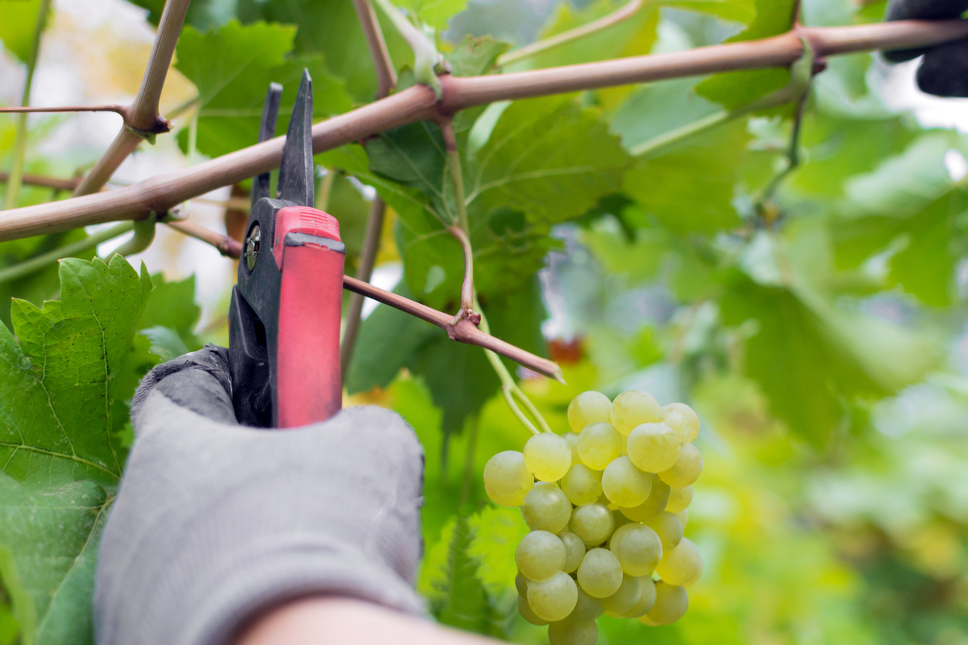
LECCIÓN DE REPASO
Jesús, la Vid Verdadera
DOMINGO
LUNES
MARTES
MIERCOLES
JUEVES
FRÁGILES Y DEPENDIENTES
LA CONDICIÓN PARA LA FECUNDIDAD
PERMANECIENDO EN CRISTO
TRASPASANDO PARA RESTAURAR
¿PARA SER QUEMADO O PODADO?

Slide 3
LECCIÓN 8
AMOR FRATERNAL

Slide 4


DOMINGO
UN NUEVO MANDAMIENTO
a. ¿Cuánto amor demostró el gran Ejemplo, y cuál es su significado para Sus seguidores? Juan 13:1 (última parte); 15:13.

Slide 5

DOMINGO
b. ¿Cuál es el primer fruto del Espíritu Santo y cuáles son las evidencias de que este fruto se está perfeccionando en nosotros? Gálatas 5:22; 1 Juan 4:11–13; 3:18.

Slide 6

LUNES
UN NUEVO MANDAMIENTO (continuación)
a. ¿En qué sentido se refirió Cristo al amor fraternal como “un mandamiento nuevo”? Juan 13:34.

Slide 7

LUNES
b. ¿Qué revela que somos los hijos de Dios y los amigos de Cristo? Romanos 8:14; 1 Juan 3:10.

Slide 8

MARTES
UN TÍTULO ESPECIAL
a. ¿Qué título otorga Jesús a sus fieles seguidores, y por qué? Juan 15:15, 14.

Slide 9

MARTES
b. ¿Con qué propósito nos eligió Jesús, y cuáles son las responsabilidades que acompañan a este privilegio? Juan 15:16, 17.

Slide 10

MIERCOLES
PERSEGUIDOS POR EL MUNDO
a. ¿Qué hace el mundo a los amigos de Cristo? ¿Por qué? Juan 15:18, 19.

Slide 11

MIERCOLES
b. ¿Por qué persiguió el mundo a Cristo, y por qué son perseguidos también sus seguidores? Juan 3:19, 20; 15:20, 21.

Slide 12
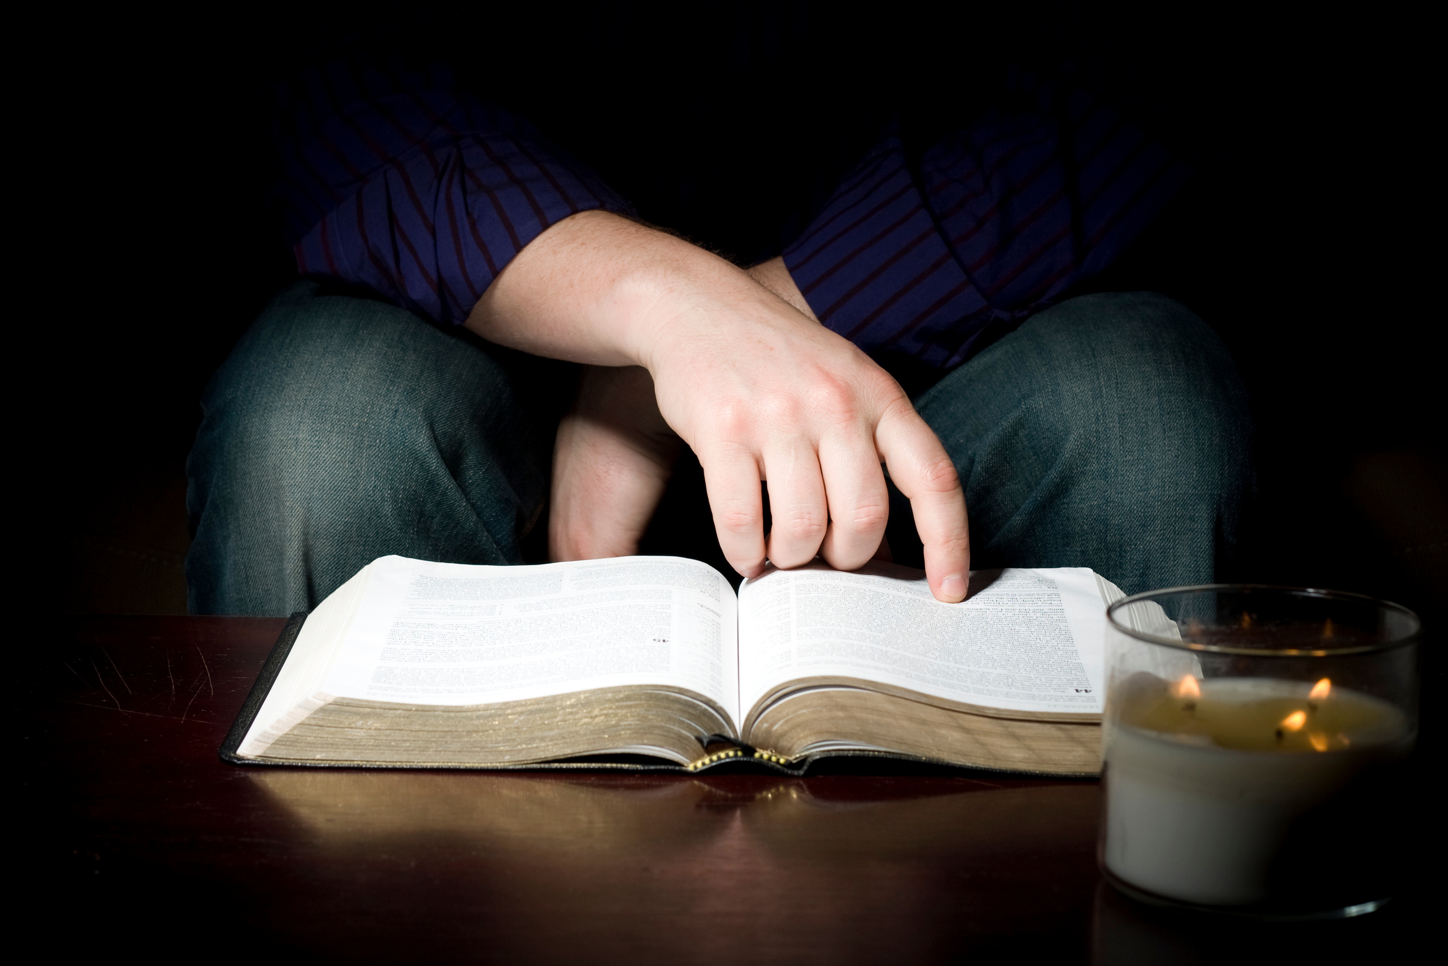
JUEVES
EL AMOR DIVINO EN LA VIDA DE LOS CREYENTES
a. ¿Cómo distingue el apóstol Pablo entre el amor cristiano falso y el verdadero? 1 Corintios 13:1–8.

Slide 13
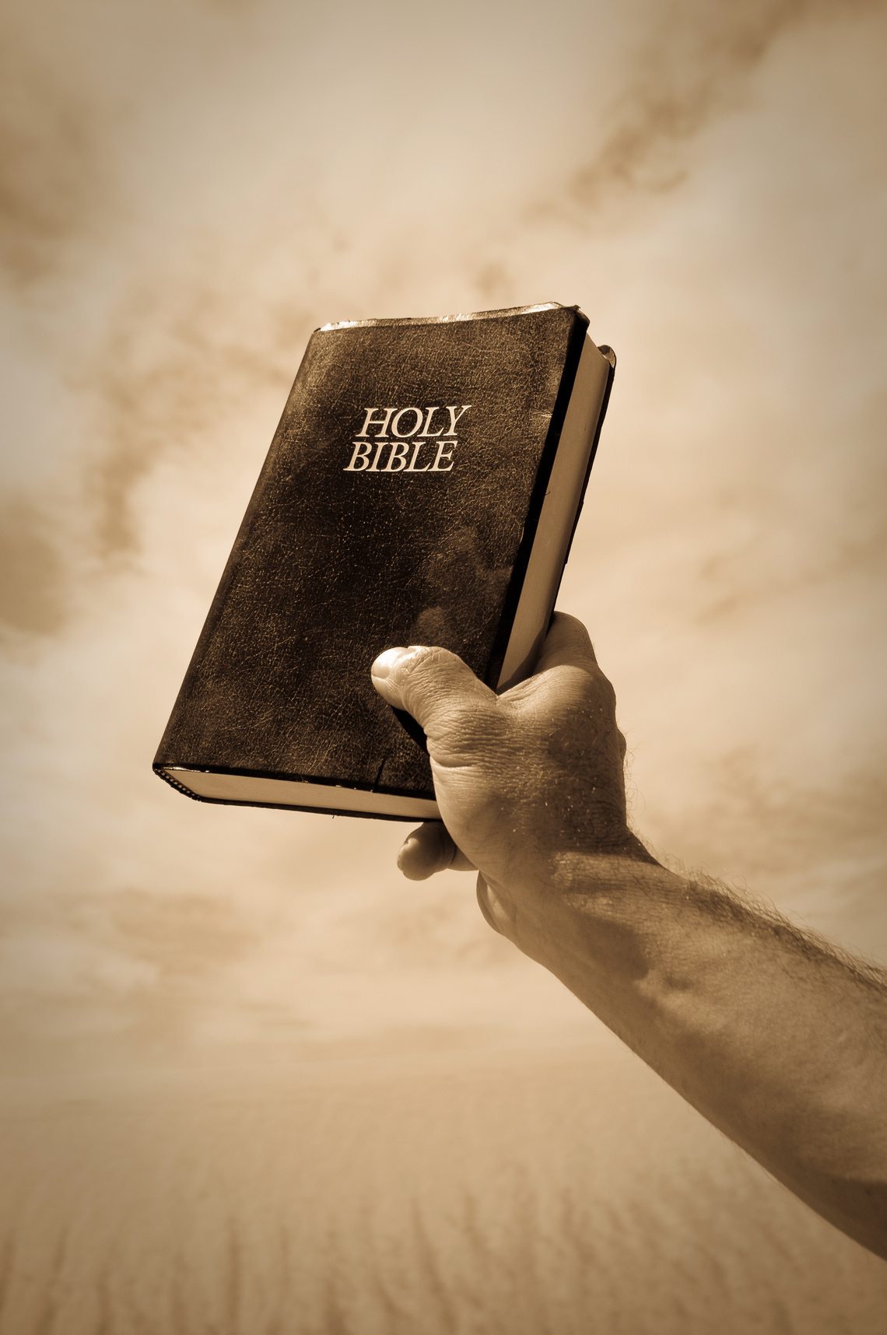
JUEVES
b. ¿Qué debemos comprender acerca de las características recomendadas por Cristo en Apocalipsis 3:10–12, así como de las promesas para quienes las posean?

Slide 14

MINUTOS
MISIONEROS

Slide 15

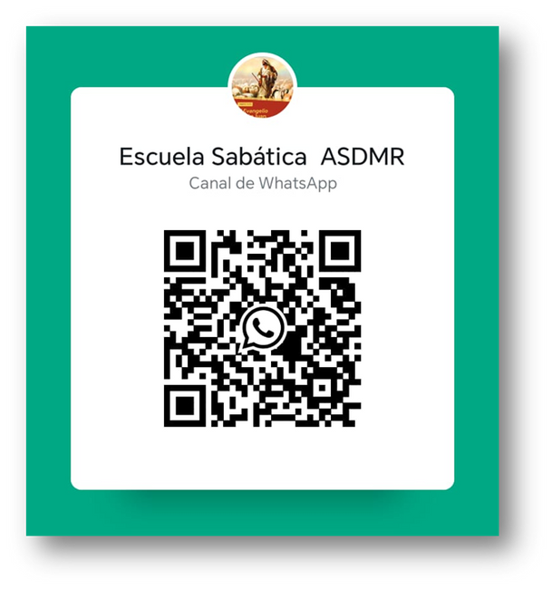
Sigue Nuestro Canal de Whatsapp
ESCUELA SABATICA ASDMR

